Slide 1
BÁO CÁO
AUTHENTICATION AND IDENTIFICATION FAILURE
ĐẠI HỌC CẦN THƠ
TRƯỜNG CÔNG NGHỆ THÔNG TIN VÀ TRUYỀN THÔNG
NHÓM 7
LÊ THỊ ĐẦM– B2203715
NGUYỄN GIA MINH– B2203729
TIÊU HỒNG ĐẠT– B2203714

Slide 2
MỤC LỤC
KHÁI NIỆM
HẬU QUẢ
NGUYÊN NHÂN
UNLIMITED LOGIN ATTEMPTS
MISSING MULTI-FATOR AUTHENTICATION
SESSION MANAGEMENT VULNERABILITIES
DEMO

Slide 3
1. KHÁI NIỆM

Slide 4
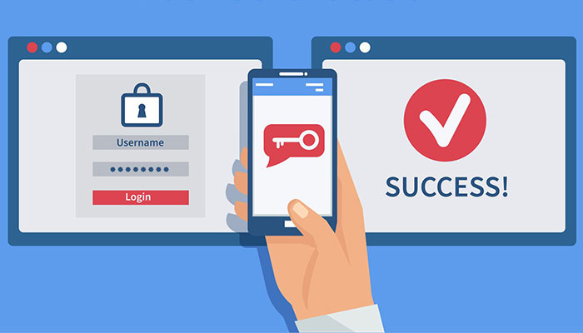
1. KHÁI NIỆM
Authentication & Identification Failures là lỗi xảy ra khi cơ chế dùng để xác minh danh tính người dùng được triển khai sai, không đầy đủ, hoặc bị bỏ qua hoàn toàn.

Slide 5
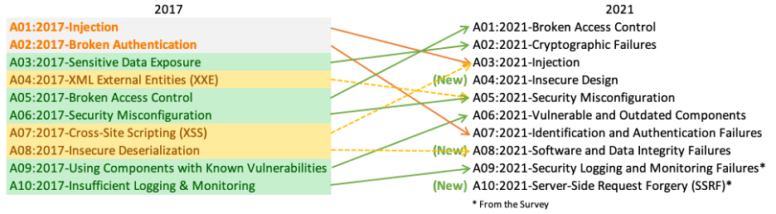
1. KHÁI NIỆM
Mã A07:2021 (OWASP TOP 10)

Slide 6
2. HẬU QUẢ

Slide 7
2. HẬU QUẢ
Người dùng bị mất tài khoản, dữ liệu nhạy cảm bị lộ.
Hacker có thể chiếm quyền quản trị và phá hoại hệ thống.
Hacker có thể thay đổi mật khẩu, thực hiện giao dịch trái phép.
Với doanh nghiệp mất uy tín và rủi ro pháp lý.
Trở thành bàn đạp cho các cuộc tấn công tiếp theo.

Slide 8
3. NGUYÊN NHÂN

Slide 9
3. NGUYÊN NHÂN
Thiếu hoặc triển khai sai xác thực đa yếu tố (MFA).
Tái sử dụng hoặc không vô hiệu hóa Session ID phiên sau đăng nhập/đăng xuất.
Mật khẩu, chính sách mật khẩu kém.
Lưu trữ và truyền tải thông tin xác thực không an toàn.
Thiếu giám sát, logging và phát hiện xâm nhập.

Slide 10
4. UNLIMITED LOGIN ATTEMPTS – KHÔNG GIỚI HẠN SỐ LẦN ĐĂNG NHẬP

Slide 11
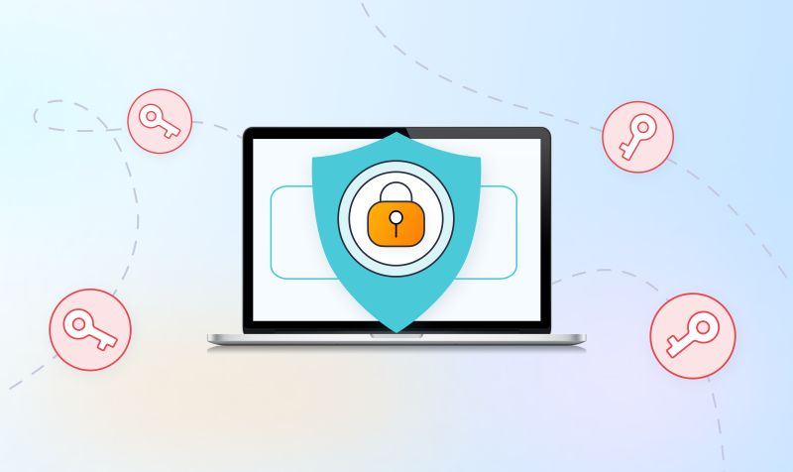
4. UNLIMITED LOGIN ATTEMPTS
4.1 TỔNG QUAN
Unlimited login attempts là lỗ hổng bảo mật khi một ứng dụng hoặc hệ thống không áp dụng bất kỳ biện pháp hạn chế nào về số lần người dùng có thể thử đăng nhập với thông tin không chính xác.

Slide 12
4. UNLIMITED LOGIN ATTEMPTS
4.2 NGUYÊN NHÂN
Lỗi trong quá trình lập trình.
Thiếu giám sát & cảnh báo.
Không tuân thủ tiêu chuẩn bảo mật.
Quy trình kiểm thử bảo mật không hiệu quả.

Slide 13
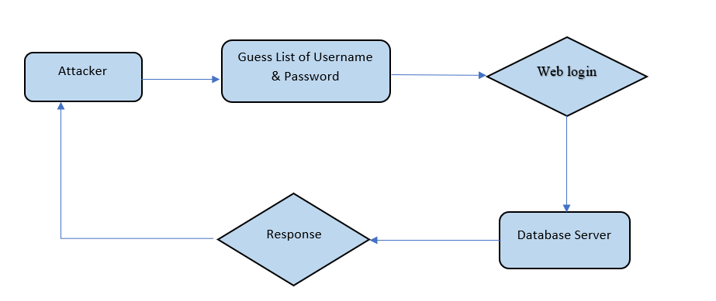
4. UNLIMITED LOGIN ATTEMPTS
4.3 KỊCH BẢN TẤN CÔNG

Slide 14
4. UNLIMITED LOGIN ATTEMPTS
4.4 CÁC CÁCH PHÒNG CHỐNG
Giới hạn số lần thử đăng nhập.
Giám sát, phát hiện hành vi đăng nhập bất thường, chặn theo IP hoặc device.
Thiết lập chính sách mật khẩu mạnh.
Khuyến khích thiết lập xác thực đa yếu tố.

Slide 15
5. MISSING MULTI-FACTOR AUTHENTICATION - THIẾU XÁC THỰC ĐA YẾU TỐ

Slide 16
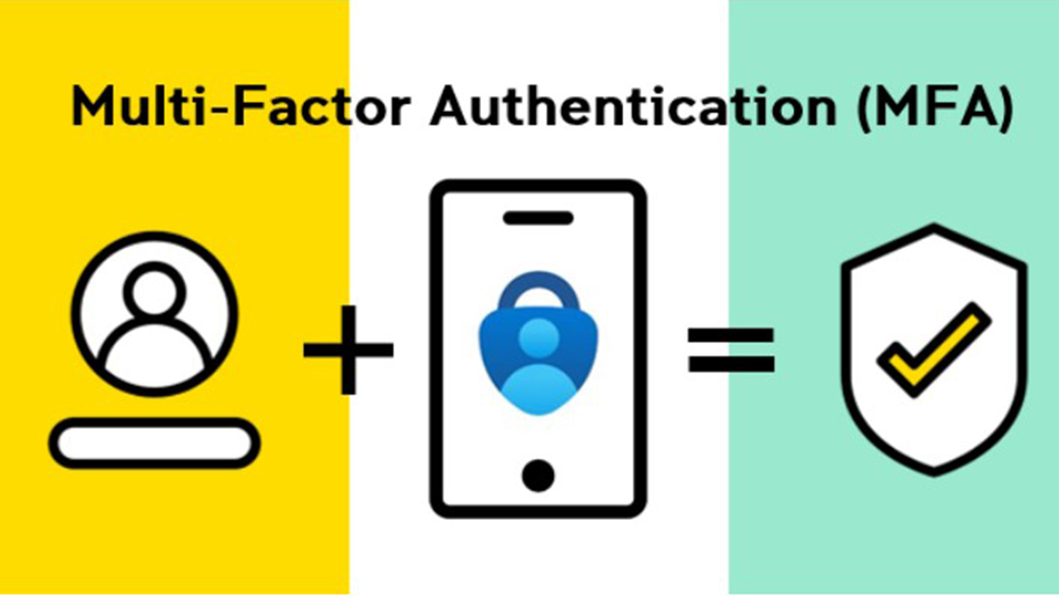
5. MISSING MULTI-FACTOR AUTHENTICATION
5.1. TỔNG QUAN
Xác thực đa yếu tố là một lỗ hổng bảo mật xảy ra khi một hệ thống, ứng dụng, hoặc tài khoản chỉ yêu cầu một yếu tố xác thực duy nhất để cấp quyền truy cập, mà không yêu cầu thêm bất kỳ lớp xác thực bổ sung nào.

Slide 17
5. MISSING MULTI-FACTOR AUTHENTICATION
5.2. NGUYÊN NHÂN
Lo ngại về trải nghiệm người dùng.
Chi phí và hạn chế kỹ thuật.
Nhận thức thấp về bảo mật.
Triển khai bảo mật không đầy đủ.

Slide 18
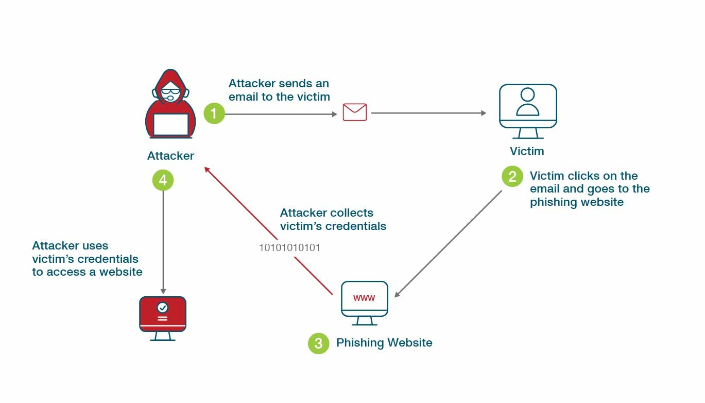
5. MISSING MULTI-FACTOR AUTHENTICATION
5.3 KỊCH BẢN TẤN CÔNG

Slide 19
5. MISSING MULTI-FACTOR AUTHENTICATION
5.4 CÁC CÁCH PHÒNG CHỐNG
Bắt buộc MFA cho tất cả tài khoản quan trọng.
Chính sách mật khẩu mạnh & quản lý mật khẩu.
Không nhấp vào các liên kết đáng ngờ.

Slide 20
6. SESSION MANAGEMENT VULNERABILITIES – LỖ HỔNG QUẢN LÝ PHIÊN

Slide 21
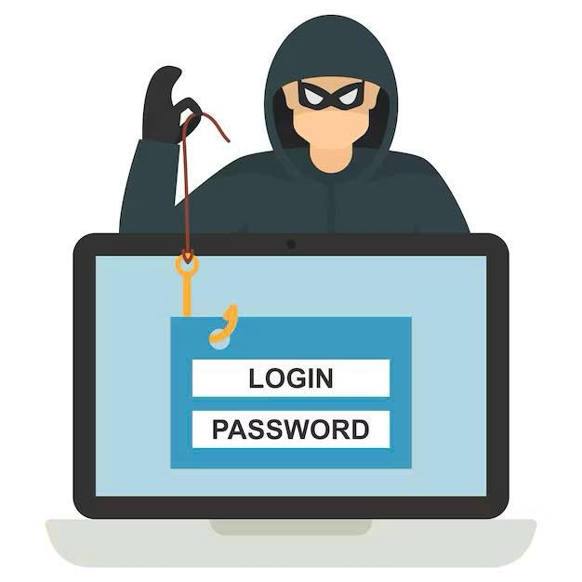
6. SESSION MANAGERMENT VULNERABILITIES
6.1 TỔNG QUAN
Session Management Vulnerabilities là các lỗ hổng liên quan đến quản lý phiên đăng nhập của người dùng. Phiên giúp hệ thống nhớ trạng thái đăng nhập sau khi xác thực. Nếu quản lý phiên kém, hacker có thể chiếm quyền truy cập, thay đổi hoặc giả mạo phiên để truy cập dữ liệu nhạy cảm mà không cần đăng nhập.

Slide 22
6. SESSION MANAGERMENT VULNERABILITIES
6.2 SESSION ID
Session ID là một chuỗi ký tự duy nhất được hệ thống cấp cho mỗi người dùng sau khi đăng nhập, dùng để nhận dạng và quản lý phiên của người dùng trên ứng dụng web.

Slide 23
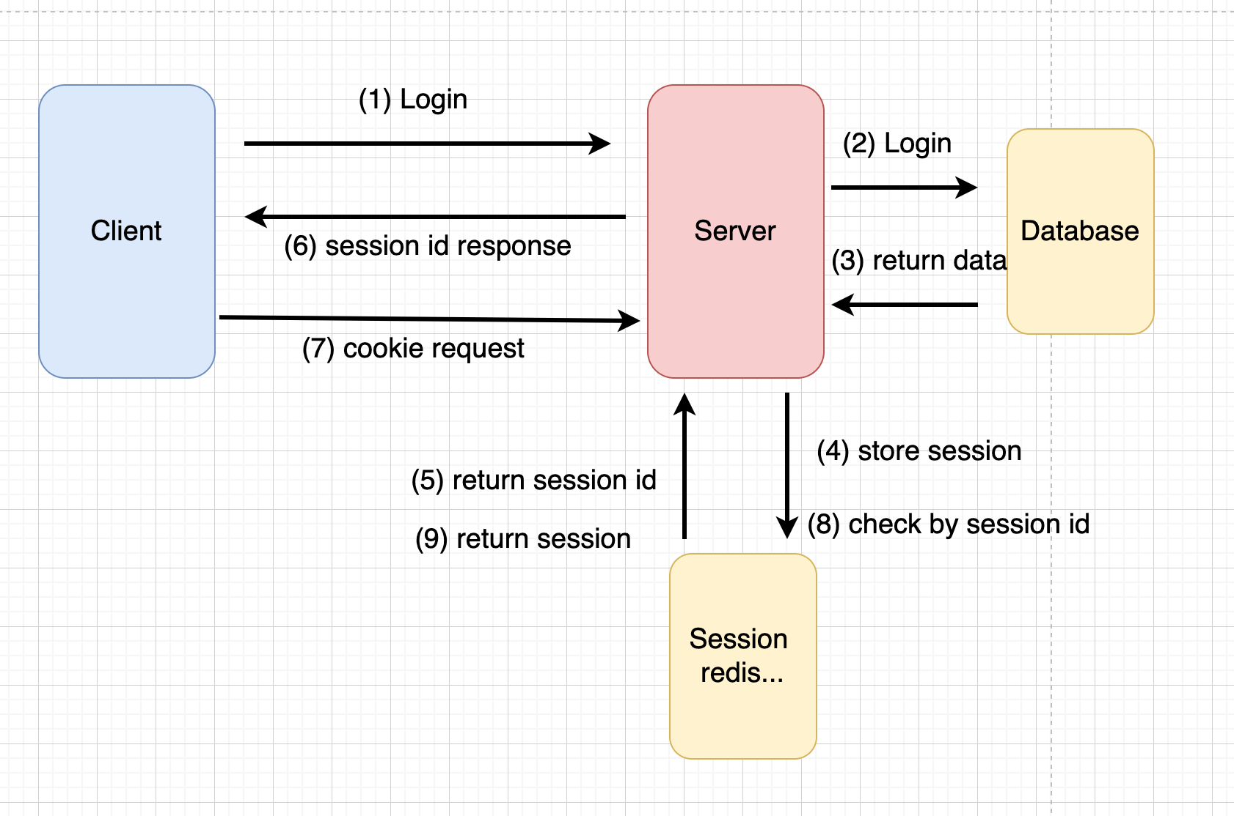
6. SESSION MANAGERMENT VULNERABILITIES
6.3 CÁCH TẠO RA SESSION ID

Slide 24
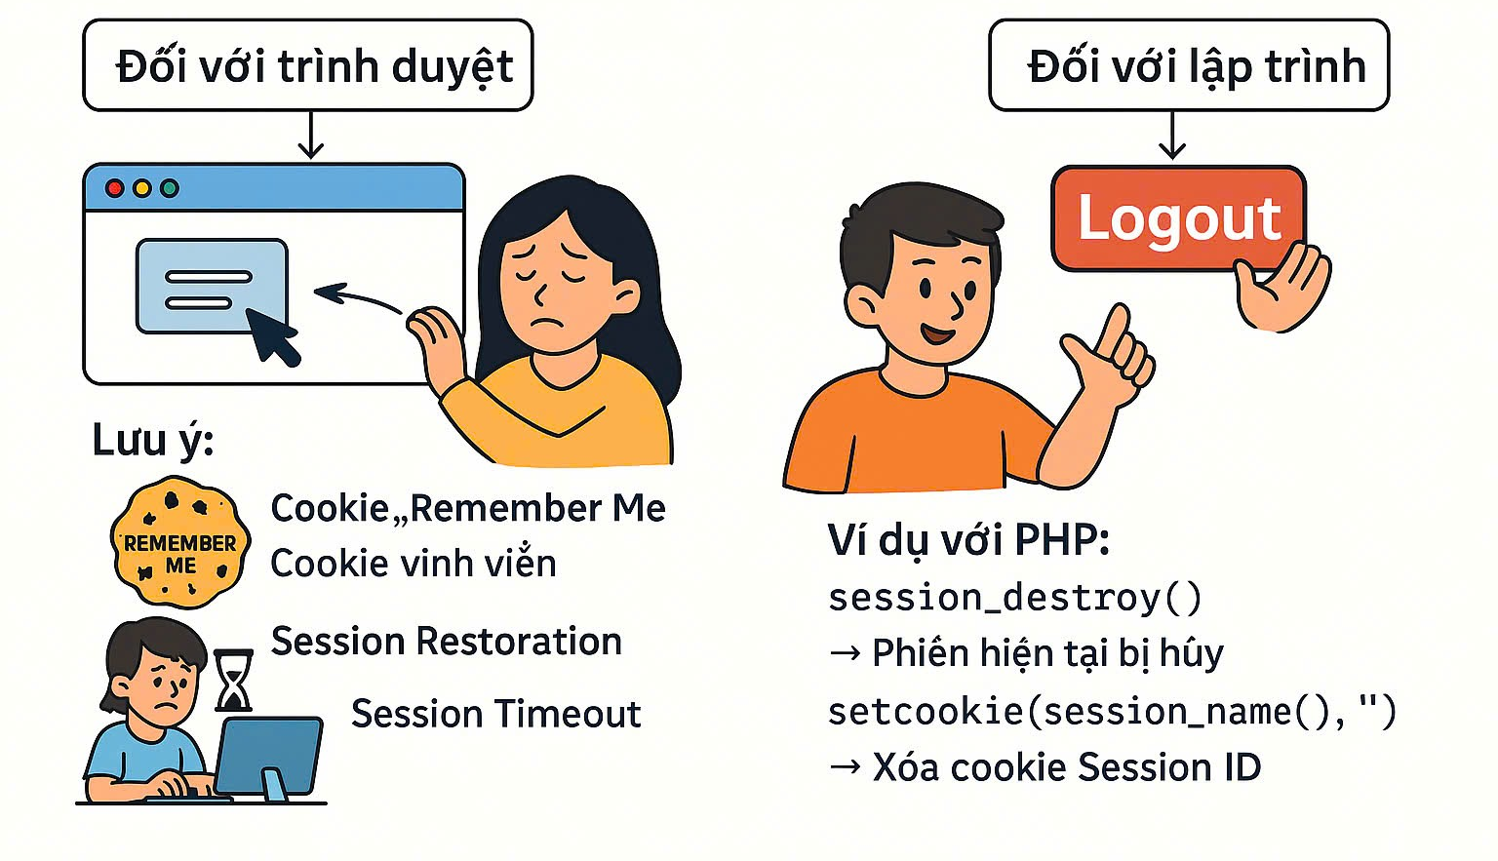
6. SESSION MANAGERMENT VULNERABILITIES
6.4 SESSION HẾT HIỆU LỰC
Người dùng logout
Session hết hạn
Server restart hoặc session store bị xóa

Slide 25
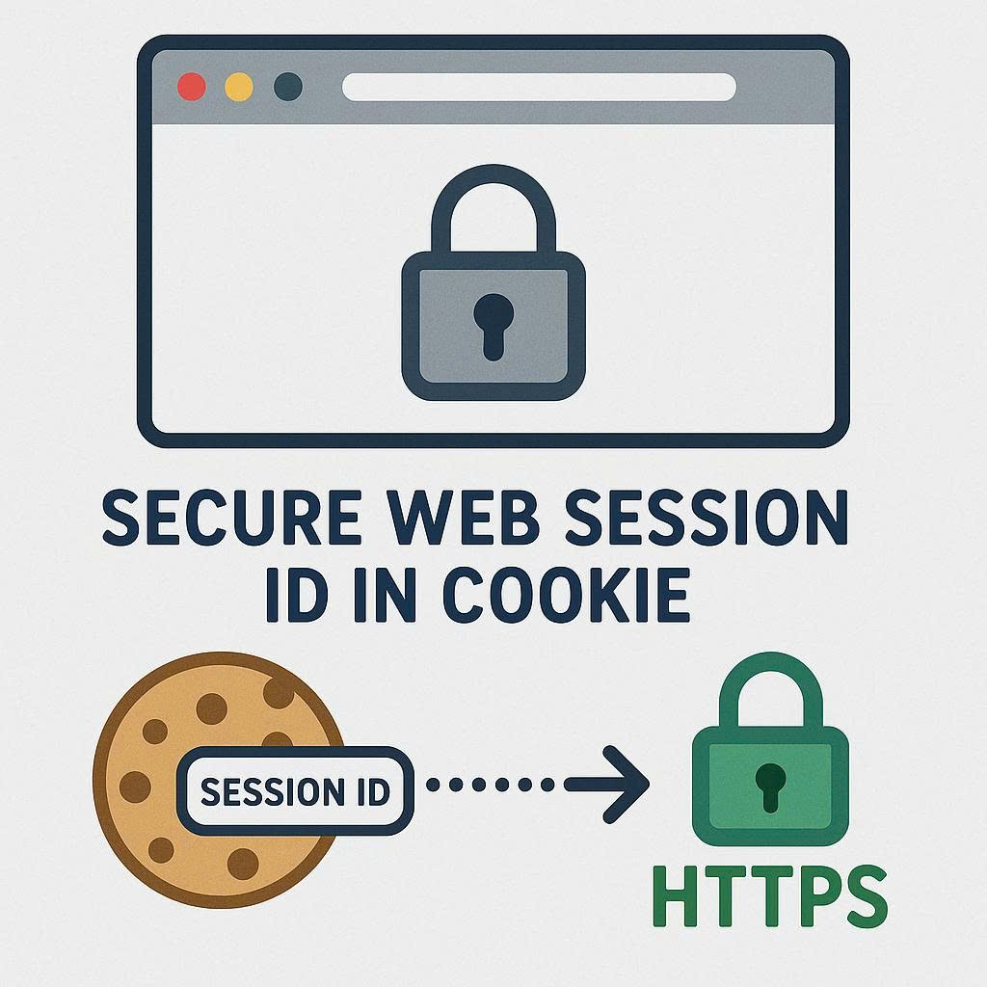
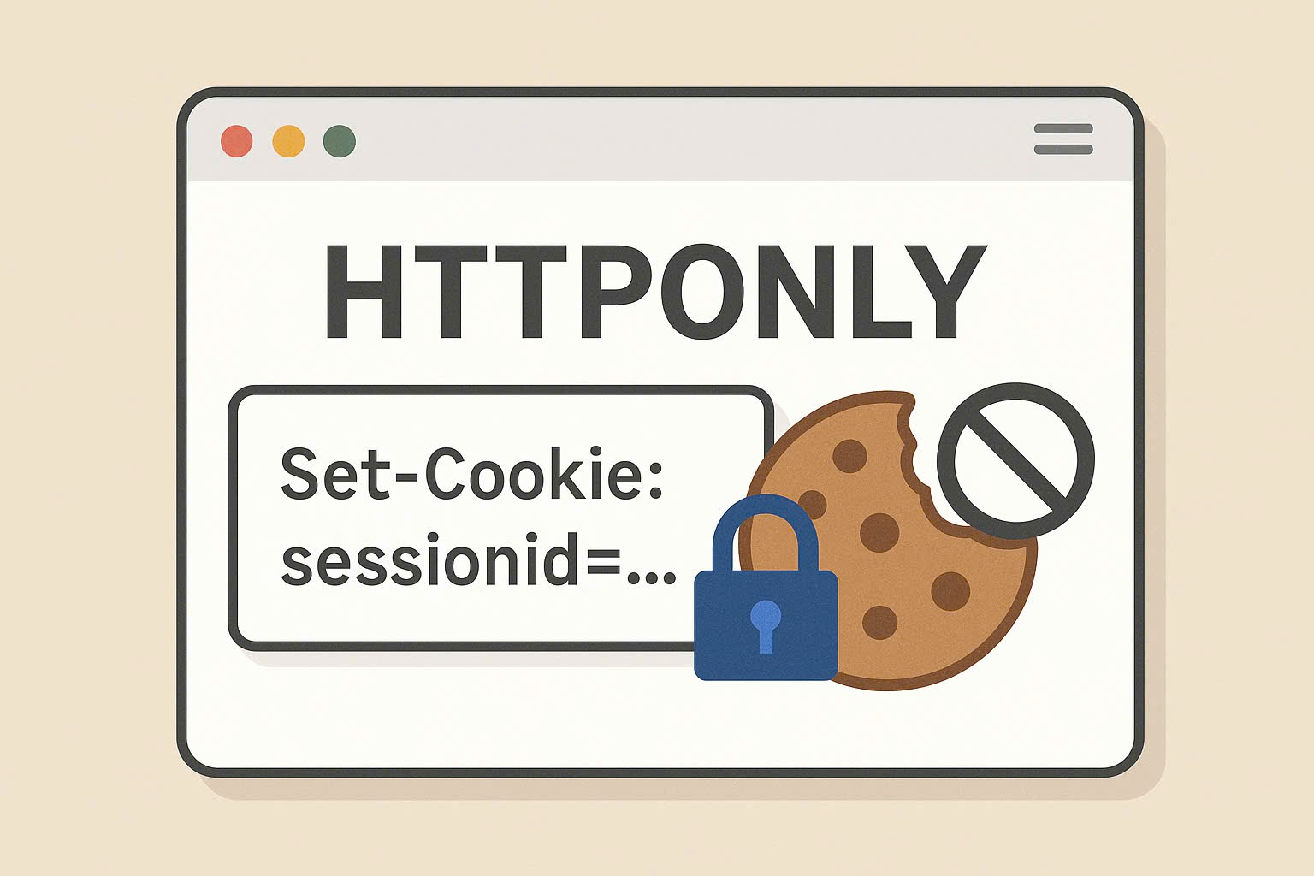
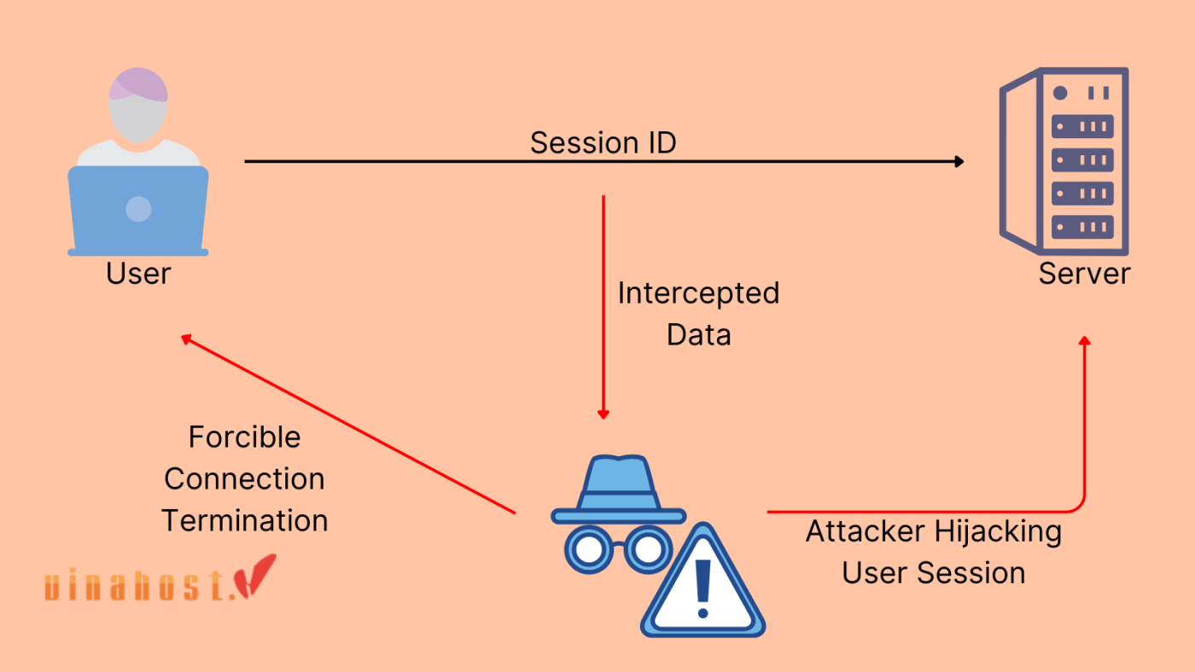
6. SESSION MANAGERMENT VULNERABILITIES
6.5 KỊCH BẢN TẤN CÔNG

Slide 26
6. SESSION MANAGEMENT VULNERABILITIES
6.6 NGUYÊN NHÂN
ID session phiên yếu,dễ đoán hoặc không regenerate sau login.
Thời gian tồn tại session quá lâu, không vô hiệu hóa sau logout.
Session ID truyền hoặc lưu trữ không an toàn.
Không quản lý đa phiên hoặc thiếu giám sát login bất thường.

Slide 27
6. SESSION MANAGEMENT VULNERABILITIES
6.7 CÁC CÁCH PHÒNG CHỐNG
Luôn sử dụng HTTPS và HSTS
Sử dụng phần mềm bảo mật
Tránh truy cập WiFi công cộng không an toàn
Không nhấp vào các liên kết đáng ngờ
Xóa bộ nhớ cache và cookie định kỳ
Bật xác thực hai yếu tố (2FA/MFA)
Sử dụng VPN

Slide 28
DEMO

